Slide 1
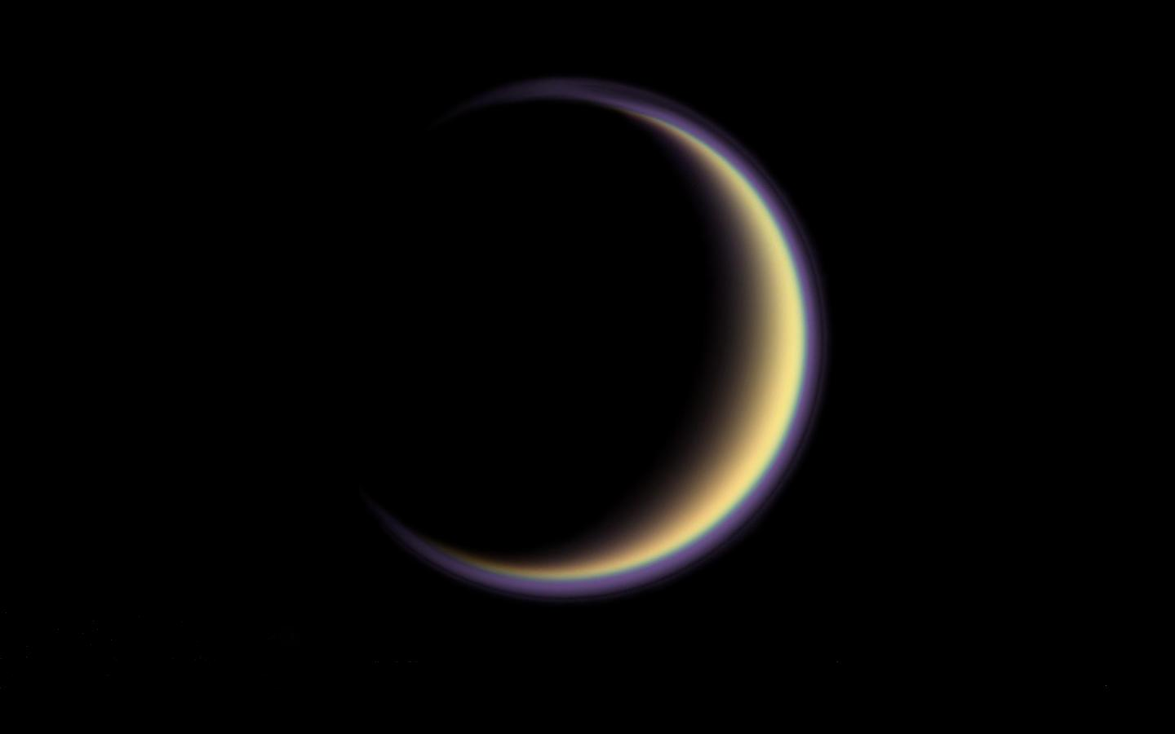
خسوف یا ماه گرفتگی

Slide 2
مقدمه:
انسان از ديرباز توجه بسياري به آسمان داشت و به فراخور زمان و با توجه به رشد و پيشرفت در سطوح مختلف علمي توجه بشر به آسمان اين فضاي بي كران دوچندان گشت . كره ي ماه تنها قمر زمين د ر ميان ساير اجرام سماوي توجه انسان را به شكلي شگرف به خود جلب كرد. زيرا اين قمر زيبا از يك سو اسطوره ي ذهن و فكر بشر بود و از سوي ديگر تاثيرات آن بر زمين انكار نشدني است. سمفوني حركت ماه و زمين در مدارهاي خود ،پديده هايي زيبا و كم نظير را خلق مي كند كه بي شك دليلي بر عظمت و دقت آفرينش گيتي مي باشد. همه ي ما مي دانيم كه ماه بدر بسيار رمانتيك و جذاب است. ماه بدر در هنگام غروب خورشيد طلوع مي كند و در تمام طول شب قابل رويت است. و در پايان شب درست هنگام طلوع آفتاب غروب مي كند. هيچ كدام از ساير فازهاي ماه داراي چنين ويژگي نيستند. اين پديده به اين دليل روي مي دهد كه ماه دقيقا در بخش مخالف موقعيت خورشيد در آسمان، قراردارد. ماه كامل به خاطر پديده ي خسوف يا ماه گرفتگي نيز داراي اهميت ويژه اي است.

Slide 3
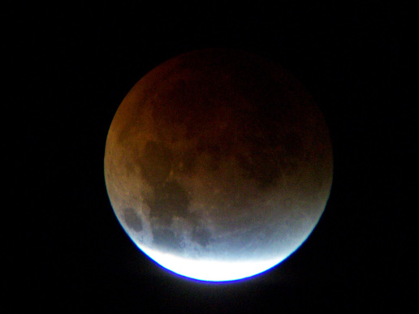
زمان اتفاق افتادن ماه گرفتگی
ماه گرفتگي يا خسوف زماني اتفاق مي افتد كه ماه در فاز كامل و در حال عبور از بخشي از سايه ي زمين باشد. سايه ي زمين در واقع از دو ساختمان مخروطي شكل درست شده است كه يكي در داخل ديگري قرار دارد. بخش خارجي يا نيم سايه اي منطقه اي است كه زمين فقط قسمتي از پرتو هاي خورشيد را مسدود مي كند و مانع از رسيدن آنها به ماه مي شود.در مقابل بخش دروني يا قسمت سايه، ناحيه اي است كه زمين مانع از رسيدن تمام پرتو هايي مي شود كه از خورشيد به ماه مي رسد قاعده ي اين مخروط مقطع زمين و طول متوسط آن 0 138000 كيلومتر است، طول اين سايه بر اثر تغيير فاصله ي زمين از خورشيد تا حدود 40000 كيلومتر تغيير مي كند.

Slide 4
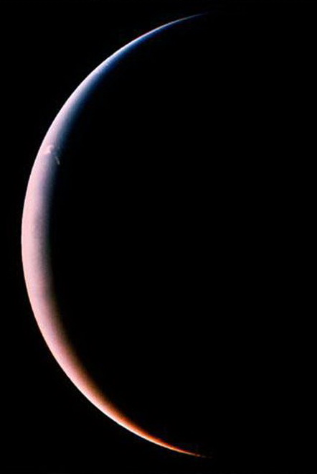
منجمان سه نوع متفاوت از ماه گرفتگي را شناسايي كرده اند:
1) خسوف نيم سايه اي
2)خسوف جزيي
3)خسوف كلي

Slide 5
به طور کلی می توان شرط وقوع خسوف را در دو مورد خلاصه کرد:
1) ماه و خورشید و زمین در یک راستا یا خط مستقیم قرار گیرند به طوری که زمین بین ماه و خورشید قرار داشته باشد. به عبارت دیگر ماه در حالت بدر از زمین دیده شود. 2) ماه در حرکت مداری خود به دور زمین در یکی از گره ها ویا در نزدیکی آن قرار داشته باشد.

